Slide 1
R·一年级上册
五 20以内的进位加法
练一练

Slide 2
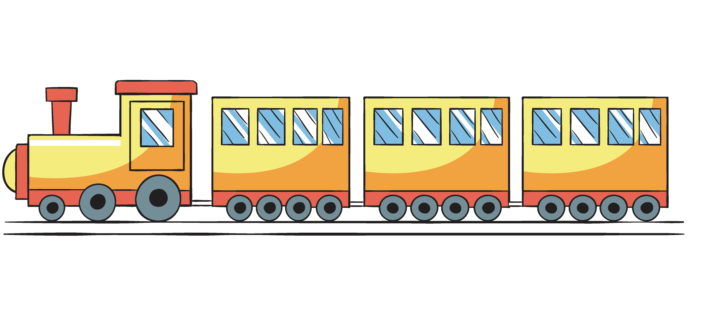
一、计算练习
1.
4 + 9 =
9 － 5 =
5 + 8 =
13
4
13

Slide 3
2.
【课本99页“练一练”第3题】
8 + 5 =
4 + 9 =
10 － 4 =
3 + 8 =
13
13
6
11
5 + 7 =
6 + 8 =
10 + 5 =
9 － 6 =
12
14
15
3
7 + 4 =
9 + 3 =
13 + 2 =
2 + 8 =
11
12
15
10

Slide 4
3. 在 里填上“>”“<”或“=”。
【课本99页“练一练”第6题】
>
<
>
13 4 + 8
3 + 9 14
7 + 6 12
12
12
13
<
<
=
11 5 + 7
6 + 5 12
3 + 8 11
12
11
11

Slide 5
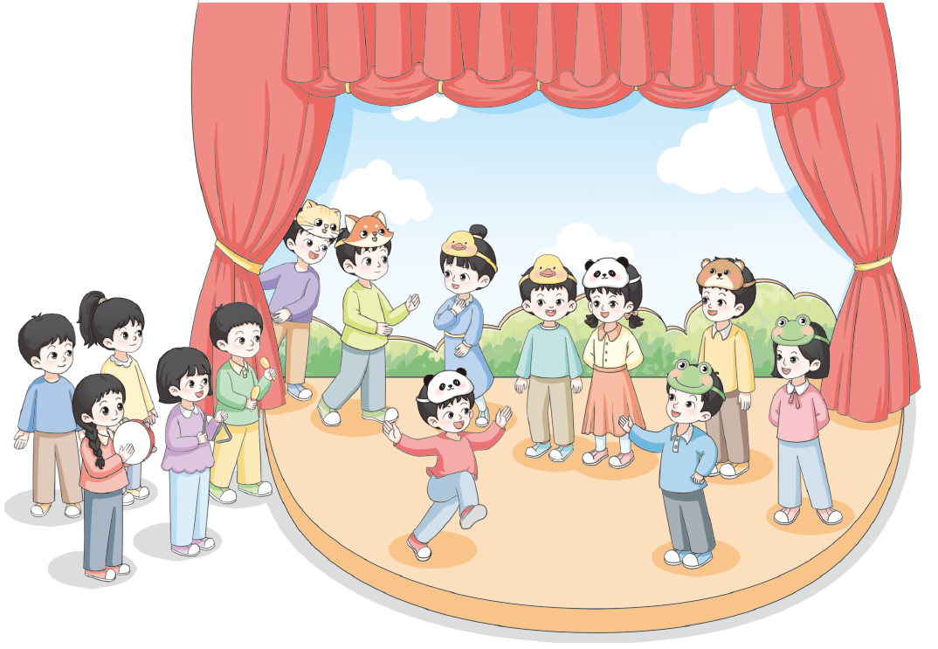

二、解决问题的练习
【课本98页“练一练”第1题】
1.
戴面具的有 9 人，
不戴面具的有 5 人。
还能怎样解答？
9
+
5
=
14
一共有多少人？
（人）

Slide 6
二、解决问题的练习
【课本98页“练一练”第1题】
1.
男生有 8 人，
女生有 6 人。
8
+
6
=
14
一共有多少人？
（人）

Slide 7
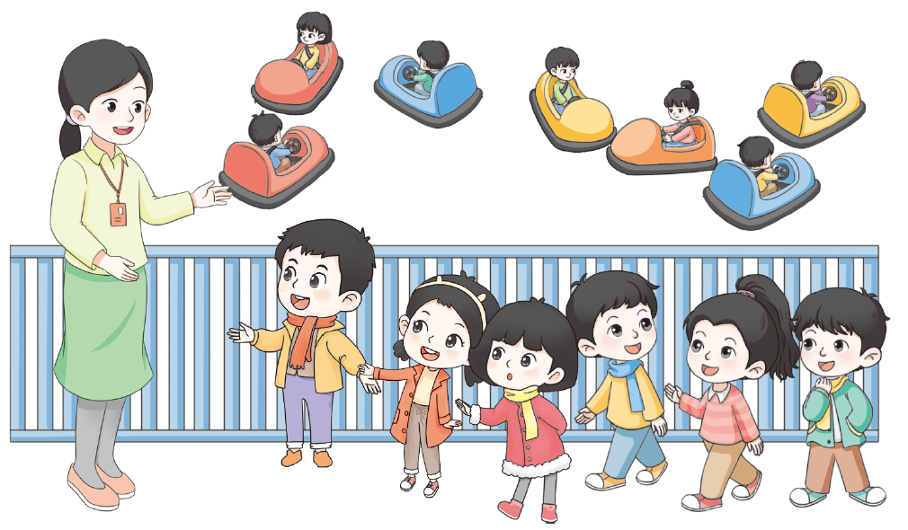
2.
【课本99页“练一练”第4题】
已经进去了 7 个同学。
= （个）
一共有多少个同学？
7 + 6 13

Slide 8
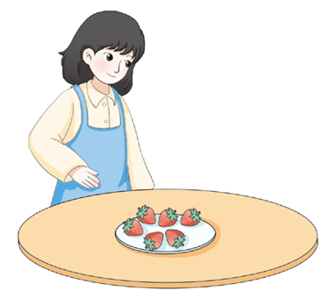
3.
【课本99页“练一练”第2题】
吃掉了 5 颗，还剩 6 颗。
原来有多少颗草莓？
= （颗）
5 + 6 11
吃掉的
剩下的
？

Slide 9
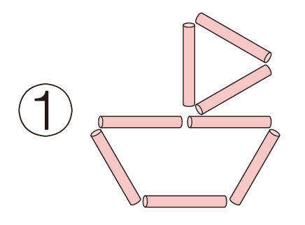
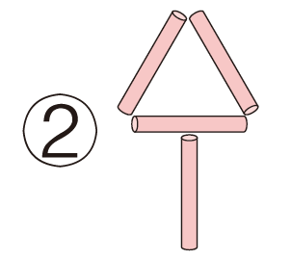
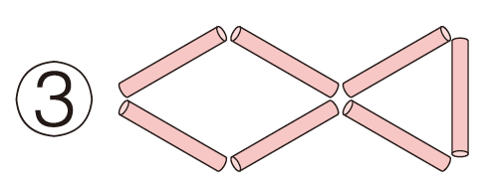
4. 拼出图案①和图案③，一共要用多少根小棒？请你再提出一个数学问题并解答。
【课本99页“练一练”第5题】
8 根
7 根
8 + 7 = 15（根）

Slide 10
4. 拼出图案①和图案③，一共要用多少根小棒？请你再提出一个数学问题并解答。
【课本99页“练一练”第5题】
8 根
4 根
7 根
拼出这三个图案一共要用多少根小棒？
8 + 7 + 4 = 19（根）

Slide 11
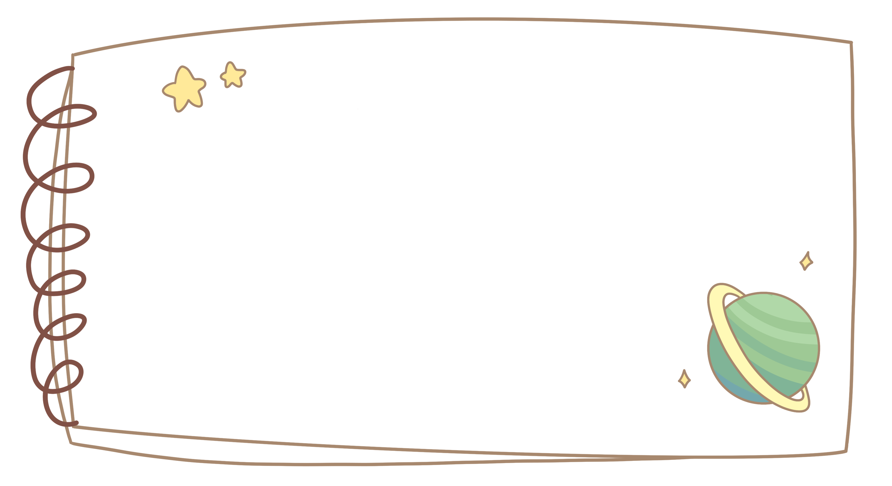
三、课堂小结
1.说一说本节课的收获。
2.谈谈在解决实际问题时有哪些需要注意或有困惑的地方。

Slide 12



布置作业
完成本课时相关练习。

